Slide 1
NetworkXによるネットワーク分析
東京海洋大学
久保 幹雄

Slide 2
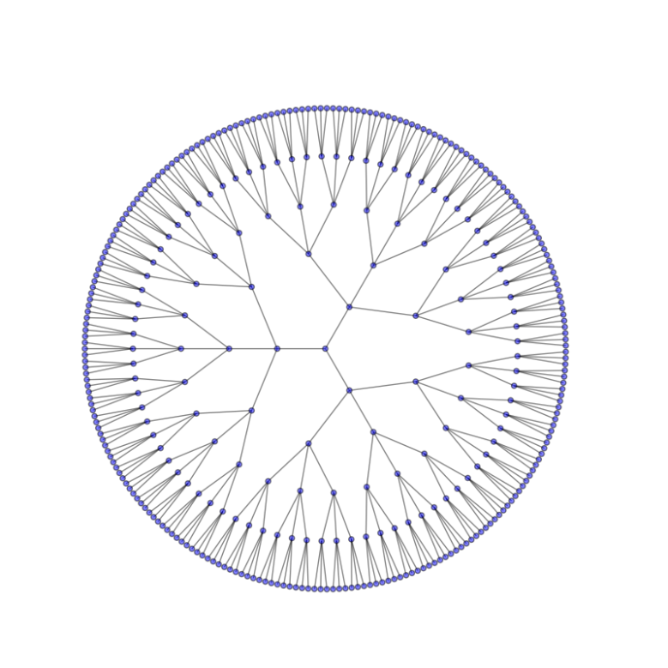
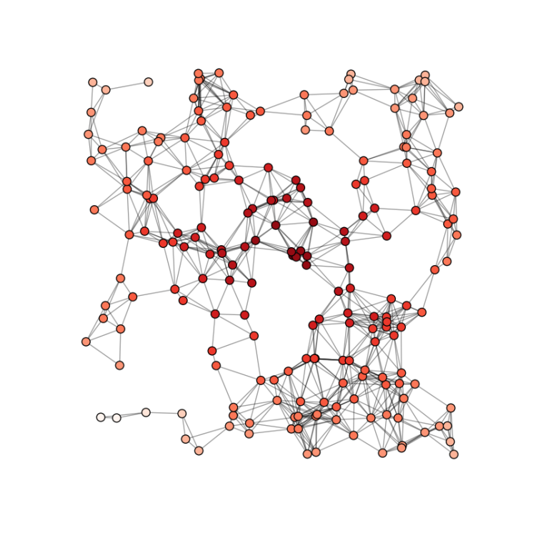
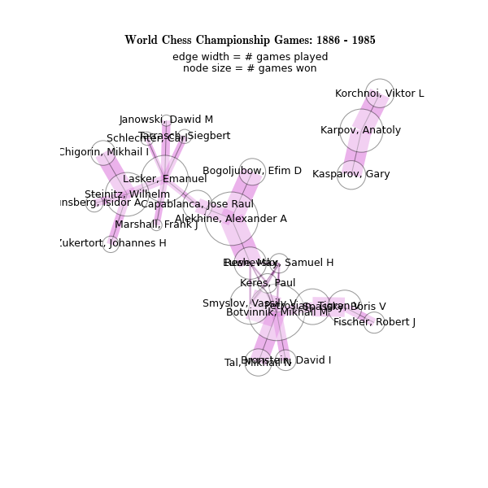
NetworkXとは
Pythonのネットワークモジュールのデファクト
BSDライセンス
https://networkx.github.io/
Anacondaに含まれる

Slide 3
無向グラフ(undirected graph, graph) G＝（V,E）
２
４
１
６
３
５
V: 点(node, vertex, point)の集合 V={1,2,3,4,5,6}
E: 枝(edge, arc, link)の集合 E={(1,2),(1,3),(2,3),(2,4),
(3,4),(3,5),(4,6),(5,6)}

Slide 4
有向グラフ (directed graph，digraph) G=（V，E）
２
４
１
６
３
５
V: 点(node, vertex, point) の集合 V={1,2,3,4,5,6}
E: 枝(edge, arc, link)の集合 E={(1,2),(1,3),(2,3),(2,4),
(3,4),(3,5),(4,3),(4,6),(5,6)}

Slide 5
ネットワーク (network)
4
２
４
3
21
始点
１
6
終点
7
６
5
13
３
５
3
有向グラフに始点，終点，枝上に重み（weight; 費用，
容量，流量，距離など）を付加

Slide 6
接続・隣接関係
u
v
尾(tail)
もしくは始点
頭（head)
もしくは終点
枝 (u,v) は点 u （または v）に接続 (incident)している
点 u と点 v は隣接(adjacent)している
点 v は点 u の後続点(successor)
点 u は点 v の先行点(predecessor)

Slide 7
グラフ生成 (1)
NetworkXのモジュールを読み込む
import networkx
グラフクラス Graph のインスタンス G を生成
G= networkx.Graph()
Graph( ) 無向グラフ

Slide 8
グラフ生成 (2)
NetworkXのモジュールをnxという名前をつけて読み込む
import networkx as nx
グラフクラス Graph のインスタンスG を生成
G = nx.Graph()
有向グラフも同様
G = nx.DiGraph()
DiGraph( ) 有向グラフ

Slide 9
グラフ生成 (3)
NetworkXのモジュールをすべて読み込む
from networkx import *
G = MultiGraph()
G = MultiDiGraph()
MultiGraph( ) 多重無向グラフ
MultiDiGraph( ) 多重有向グラフ

Slide 10
点の追加
点の追加
G.add_node(1)
G.add_node('Tokyo')
属性付きで追加
G.add_node(5, demand=500)
G.add_node(6, product=['A','F','D'])
まとめて追加も可能
G.add_nodes_from( [ 1,2,3,4 ] )

Slide 11
枝の追加 (1)
枝の追加（点は自動的に追加される）G.add_edge(1,2)
G.add_edge(1,3)
属性付きで追加
G.add_edge(2,3, weight=7, capacity=15.0)
G.add_edge(1,4, cost=1000)
まとめて追加も可能
G.add_edges_from([ (1,2),(1,3),(2,3),(1,4)])

Slide 12
枝の追加 (2)
重み(weight)の属性付きでまとめて追加
G.add_weighted_edges_from(
[ (1,2,10),(1,3,5),(2,3,10),(1,4,100)]
)
print (G[1][2] ) #枝 (1,2) の情報を表示
>>>
{'weight': 10}

Slide 13
点・枝の削除
点（と点に接続する枝）の削除
G.remove_node(1)
枝の削除
G.remove_edge(2,3)
まとめて削除
G.clear( )

Slide 14
点・枝の情報 (1)
すべての点のリスト
G.nodes( ) for n in G で反復
すべての枝のリスト
G.edges( ) for e in G.edges_iter() で反復
隣接点のリスト
G.neighbors( u )
G.add_edges_from([(1,2),(1,3)])
for n in G:
print( n, G.neighbors(n) )
>>>
1 [2, 3]
2 [1]
3 [1]
2
1
3

Slide 15
点・枝の情報 (2)
点uに隣接する点vをキーとし，枝(u,v)に付加された情報を値とした辞書
G[u]
枝(u,v)に付加された属性の辞書
G[u][v]
G.add_weighted_edges_from([(1,2,100),(1,3,200),(2,3,60)])
print( G[1] )
>>> { 2: {'weight': 100}, 3: {'weight': 200} }
print( G[1][2] )
>>> {'weight': 100}

Slide 16
点・枝の情報 (3)
2
点(n)に付加された属性の辞書
G.node[n] -> {'demand': 100}
有向グラフに対する点uの後続点のリスト
G.successors(u)
有向グラフに対する点uの先行点のリスト
G.predecessors（u)
1
4
3
G.add_edges_from([(1,2),(1,3),(2,3),(1,4)])
print( G.successors(1)) -> [2,3,4]
print( G.predecessors(3)) -> [1,2]

Slide 17
点・枝の情報 (4)
次数(degree）：点に接続している枝の本数
入次数(indegree)：点に入ってくる枝の本数
出次数(outdegree)：点から出ていく枝の本数
G=nx.DiGraph()
G.add_edges_from([(1,2),(1,3),(2,3),(2,4),(3,4),(3,5),(4,3),(4,6),(5,6)])
print(G.degree(4),
G.in_degree(4),
G.out_degree(4))
>>>
4 2 2
２
４
１
６
３
５

Slide 18
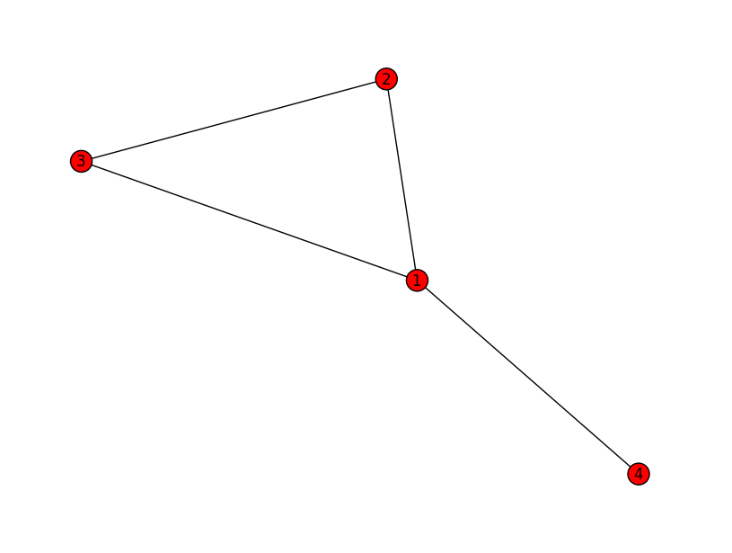
グラフ描画 (1)
Pylabモジュールをすべて読み込む
from pylab import *
描画
nx.draw(G)
画面を表示
show()

Slide 19
グラフ描画 (2)
Matplotlibのpyplotをpltという名前で読み込む
import matplotlib.pyplot as plt
nx.draw(G)
画面を表示
plt.show()
ファイルに保存（規定値はPNGフォーマット）
plt.savefig('sample')

Slide 20
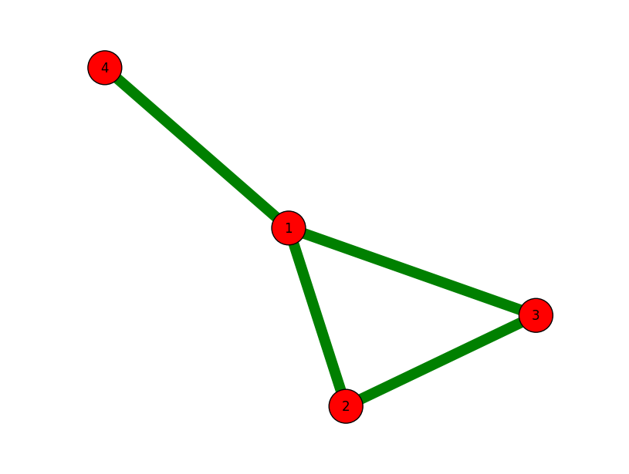
ラベル，点の色・大きさ，枝の色・太さを変える
nx.draw(with_labels=True,
G,node_color=‘r’,
node_size=1000, edge_color='g', width=10)

Slide 21
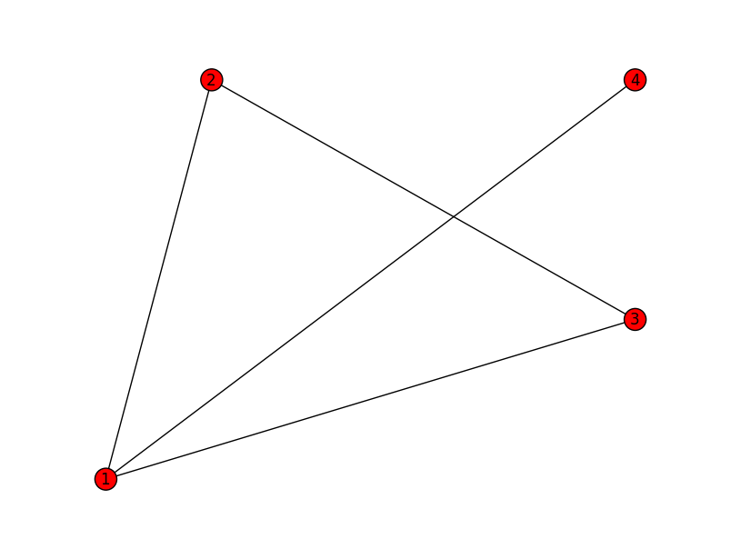
座標を指定
規定値はバネ法によって座標は自動
引数 pos （x,y座標のタプル）で点の座標を辞書で与えると，座標を指定できる．
nx.draw(G,pos={1:(0,0),2:(1,5),3:(5,2),4:(5,5)})

Slide 22
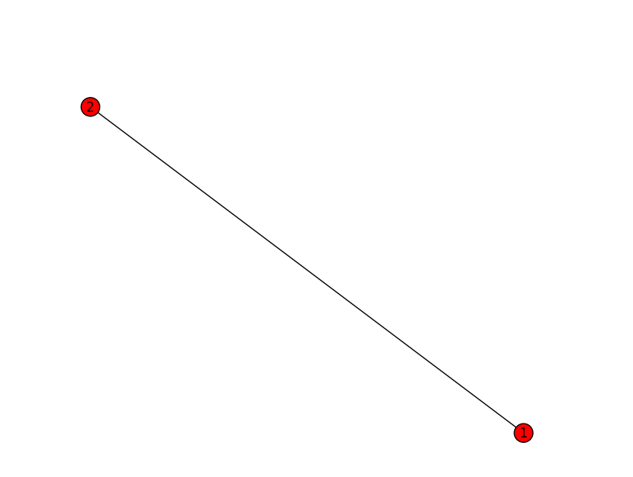
一部の点，枝を描画
nx.draw(G, nodelist=[1,2],edgelist=[(1,2)])

Slide 23
座標を求めるためのレイアウト関数
円上レイアウト circular_layout(G)
ランダム・レイアウト random_layout(G)
同心円レイアウト shell_layout(G, nlist)
バネのレイアウト spring_layout(G) 既定値
スペクトル・レイアウト spectral_layout(G)

Slide 24
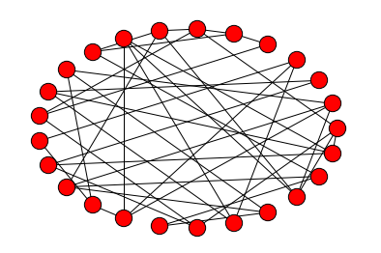
レイアウトの例 (1)
5×5の格子グラフの生成G=nx.grid_2d_graph(5,5)
円上レイアウトの計算
pos=nx.circular_layout(G)
描画
nx.draw(G,pos=pos)

Slide 25
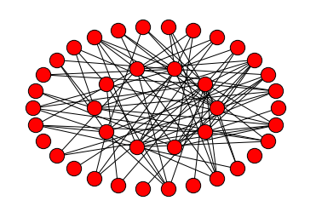
レイアウトの例 (2)
10×30のランダムな2部グラフの生成G=nx.bipartite_random_graph(10,30,0.3)
同心円レイアウト（最初の10点が内側）
pos=nx.shell_layout( G,
nlist=[ [i for i in range(10)],
[i for i in range(10,40)]
] )
描画
nx.draw(G,pos=pos)

Slide 26
アルゴリズム
最小費用流
リンク分析
同型判定
グラフ探索
2部グラフの判定
次数相関係数
グラフの中心性
グラフの境界
クリーク
グラフの連結性やカット
閉路を持たない有向グラフ
Euler閉路
マッチング
最小木問題
最短路問題
最大流と最小カット

Slide 27
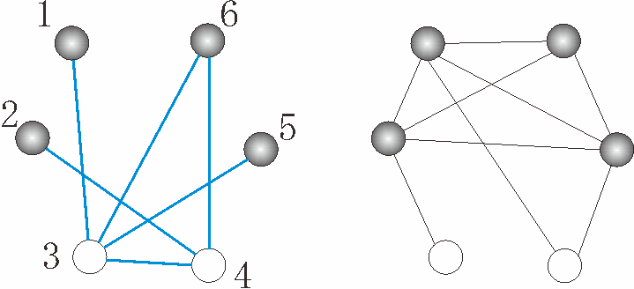
クリークと安定集合
G.add_edges_from([ (1,3),(2,4),(3,4),(3,5),(3,6),(4,6)])
G_bar =nx.complement(G) #補グラフを作る
for c in nx.find_cliques(G_bar): #極大クリークの列挙
print( c )
>>>
[1, 5, 2, 6]
[1, 5, 4]
[3, 2]

Slide 28
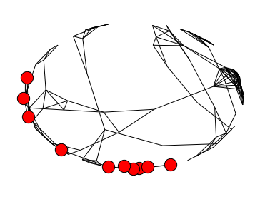
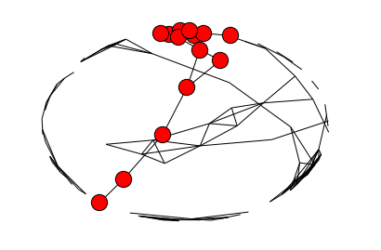
連結性
連結：任意の2点間にパスが存在
ランダムで疎な幾何学的グラフの生成
G=nx.random_geometric_graph(100,0.1)
c =nx.connected_components(G)
-> 連結成分（点リスト）のジェネレータ
nx.draw(G, nodelist=list(c)[0])
nx.draw(G, nodelist=list(c)[1])

Slide 29
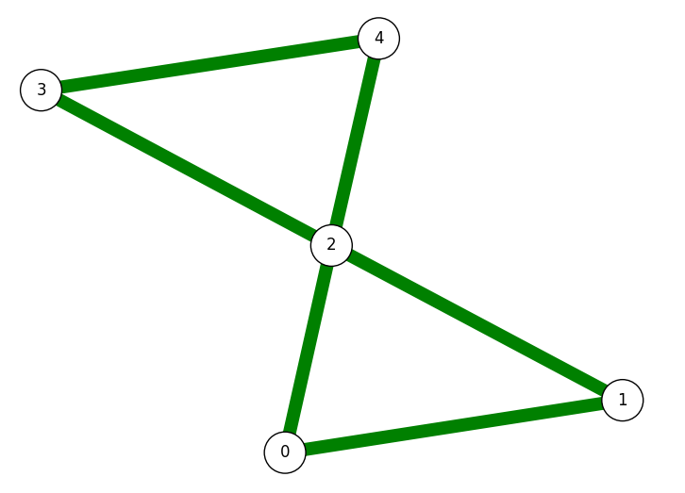
2連結性
2連結：1つの点を除いたときに非連結にならないグラフ
間接点：複数の2連結成分に含まれる点
G.add_edges_from([(0,1),(0,2),(1,2),(2,3),(2,4),(3,4)])
2連結成分
print( list( nx.biconnected_components(G) ) )
>>> [{2, 3, 4}, {0, 1, 2}]
間接点
print( list( nx.articulation_points(G) ) )
>>> [ 2 ]

Slide 30
点カットと枝カット
点カット：非連結にするための削除すべき点集合
枝カット：非連結にするための削除すべき枝集合
点カット
print( nx.minimum_node_cut(G) )
>>> { 2 }
枝カット
print( nx.minimum_edge_cut(G) )
>>>{(2, 3), (4, 3)}

Slide 31
閉路をもたないグラフ (1)
トポロジカル・ソート：右から左に向かう枝がないように
G=nx.DiGraph()
G.add_edges_from([('s',1),('s',2),(1,'t'),(2,1),(2,3),(3,'t'),(3,1)])
print( nx.topological_sort(G) )
>>>
['s', 2, 3, 1, 't']

Slide 32
閉路をもたないグラフ (2)
vの先祖(ancestor)：点vに至るパスが存在する点
vの子孫(descendant)：点vから到達可能なパスが存在する点
print(nx.ancestors(G,3))
>>> {2, 's'}
print(nx.descendants(G,3))
>>> {'t', 1}

Slide 33
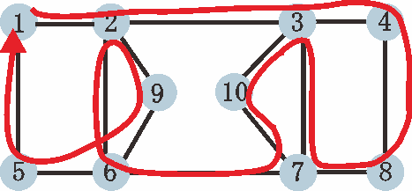
Euler閉路
Euler閉路：すべての枝をちょうど1回ずつ通過する閉路
G.add_edges_from([ (1,2),(1,5),(2,3),(2,6),(3,4),(3,7),(4,8),
(5,6),(6,7),(7,8),(2,9),(6,9),(3,10),(7,10)])
print( nx.is_eulerian(G) )
>>>
True
for e in nx.eulerian_circuit(G):
print( e , end='')
>>>
(1, 2) (2, 3) (3, 4) (4, 8) (8, 7) (7, 3) (3, 10) (10, 7) (7, 6) (6, 2)
(2, 9) (9, 6) (6, 5) (5, 1)

Slide 34
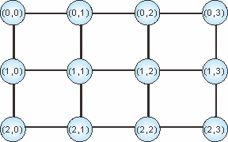
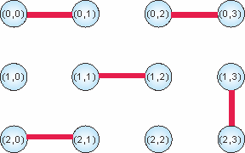
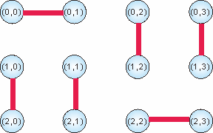
マッチング
マッチング：点の次数が1以下の部分グラフ
G=nx.grid_2d_graph(3,4)
print( nx.maximal_matching(G) )
print( nx.max_weight_matching(G) )
極大(maximal)マッチング
最大(maximum)マッチング

Slide 35
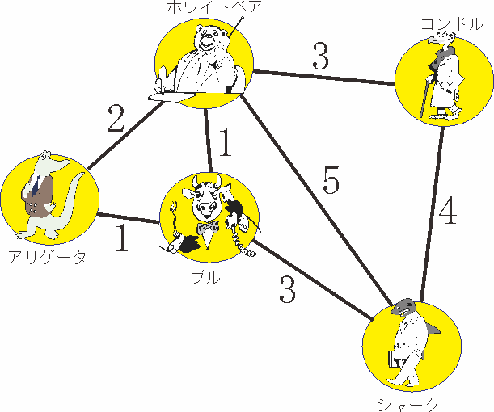
最小木
G.add_edge ('Arigator','WhiteBear',weight= 2 )
G.add_edge ('Arigator','Bull',weight= 1 )
G.add_edge ('Bull','WhiteBear',weight= 1 )
G.add_edge ('Bull','Shark', weight= 3 )
G.add_edge ('WhiteBear','Condor',weight= 3 )
G.add_edge ('WhiteBear','Shark',weight= 5 )
G.add_edge ('Shark','Condor',weight= 4 )
T= nx.minimum_spanning_tree(G)
Print( T.edges() )
>>> 結果
[('WhiteBear', 'Condor'), ('WhiteBear','Bull'), ('Arigator', 'Bull'), ('Shark', 'Bull')]

Slide 36
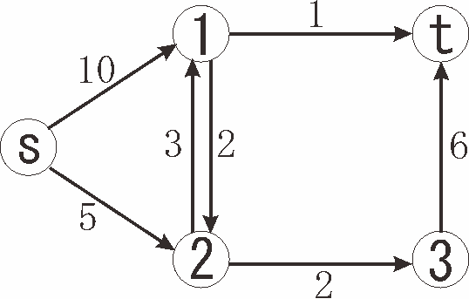
最短路 (1)
最短路：始点sから終点tまでのパスで費用の合計が最小のもの
G.add_weighted_edges_from([('s',1,10),('s',2,5),(1,2,2),
(1,'t',1),(2,1,3),(2,3,2),(3,'t',6)])
print( nx.dijkstra_path(G,'s','t') )
>>>
['s', 2, 1, 't']
枝の費用が負の場合
bellman_ford(G,source)
全対全の最短路
floyd_warshall(G)

Slide 37
最短路 (2)
点sから他のすべての点への最短路の情報
print(nx.single_source_dijkstra(G,’s’))
>>>
({1: 8, 's': 0, 3: 7, 2: 5, 't': 9},
{1: ['s', 2, 1], 's': ['s'], 3: ['s', 2, 3], 2: ['s', 2], 't': ['s', 2, 1, 't']})
（各点への最小費用の辞書，
各点へのパスの辞書）
始点と終点を指定して（ちょっと）高速化(A*アルゴリズム）
astar_path(G, source, target)
より高速な最短路プログラム
http://www.logopt.com/mikiokubo/SP/

Slide 38
最短路 (3) パスの列挙
all_simple_paths()はすべての単純パスのジェネレータ
for p in nx.all_simple_paths(G,'s','t'):
print(p)
>>> ['s', 1, 't']
['s', 1, 2, 3, 't']
['s', 2, 1, 't']
['s', 2, 3, 't']

Slide 39
最大流
容量
終点
始点
富士山から江戸までなるべくたくさんの氷を送りたい
どのように運ぶ？

Slide 40
最大流問題（定義）
点集合 V
枝集合 E
有向グラフ G=(V,E)
枝の容量 u: E → R₊
目的： 始点sから終点tまでの最大フロー

Slide 41
フローとは？
以下の条件を満たす実数値関数x:E → R
フロー整合条件
（江戸以外では氷は消費されない）
容量制約と非負制約
（飛脚の運べる量には限界がある）

Slide 42
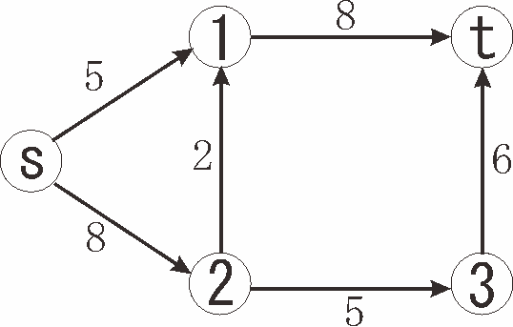
最大流/最小カット (1)
最大流：始点sから終点tまでのフローでsから出る量が最大のもの
G.add_weighted_edges_from([ ('s',1,5),('s',2,8),(2,1,2),(1,'t',8),
(2,3,5),(3,'t',6)])
print( nx.maximum_flow(G,'s','t',capacity='weight') )
>>>
(12,
{1: {'t': 7}, 's': {1: 5, 2: 7}, 3: {'t': 5}, 2: {1: 2, 3: 5}, 't': {}})
（最大フロー値，
点から出るフローを表す辞書）
7
5
2
5
12
7
5

Slide 43
最大流/最小カット (2)
最小カット：始点sを含み終点tを含まない点の部分集合Sで，
SとV-S間の枝の容量の合計が最小のもの
print( nx.minimum_cut(G,'s','t',capacity='weight' )
>>>
(12, ({'s', 2}, {'t', 1, 3}))
（最小カット値，
カットを表す点の部分集合 (S,V-S) ）

Slide 44
最小費用流
費用
容量
富士山から江戸まで10単位の氷を送りたい．
なるべく安く運ぶにはどうしたらよい？

Slide 45
最小費用流問題の特徴
枝に費用がある
それぞれの点での流出（入）量が決まっている
sでは-10流出
（10流入）
1では0流出
tでは10流出
流出量(需要量）を関数bで表すと
b(s)=-10
b(1)=0, b(2)=0, b(3)=0
b(t)=10

Slide 46
最小費用流問題（グラフ理論的定義）
点集合 V
枝集合 E
有向グラフ G=(V,E)
枝の容量 u: E → R₊
枝の費用 c: E → R
流出(需要）量関数 b: V → R
目的： 費用の合計が最小となる実行可能フロー ただし，

Slide 47
実行可能フローとは？
以下の条件を満たす実数値関数x:E → R
フロー整合条件
（各点における氷の消費・補充
が決まっている）
容量制約と非負制約
（飛脚の運べる量には限界がある）
費用の合計を最小にする実行可能フローを最適フローと呼ぶ

Slide 48
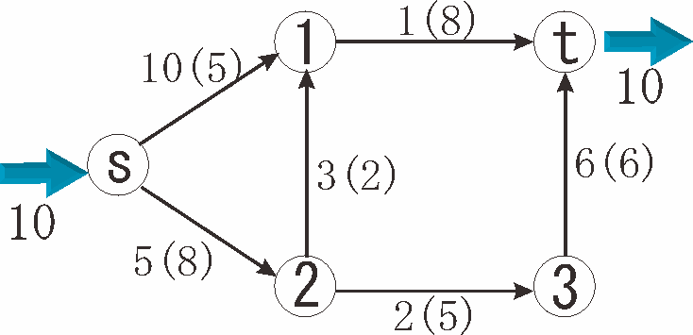
最小費用流 (1)
G.add_node(‘s’, demand = -10) # 負の流出量 = 供給量
G.add_node(‘t’, demand = 10) # 正の流出量 = 需要量
G.add_edge('s', 1, weight = 10, capacity = 5)
G.add_edge('s', 2, weight = 5, capacity = 8)
G.add_edge(2, 1, weight = 3, capacity = 2)
G.add_edge(1, 't', weight = 1, capacity = 8)
G.add_edge(2, 3, weight = 2, capacity = 5)
G.add_edge(3, 't', weight = 6, capacity = 6)
print( nx.network_simplex(G) )
>>>
((112, {1: {'t': 7}, 's': {1: 5, 2: 5},
3: {'t': 3}, 2: {1: 2, 3: 3}, 't': {}})
7
5
2
5
3

Slide 49
最小費用流 (2)
ネットワーク単体法
network_simplex(G, demand, capacity, weight)
容量スケーリング法
capacity_scaling(G, demand, capacity, weight)
最大流＋最小費用
max_flow_min_cost(G, s, t, capacity, weight)

Slide 50
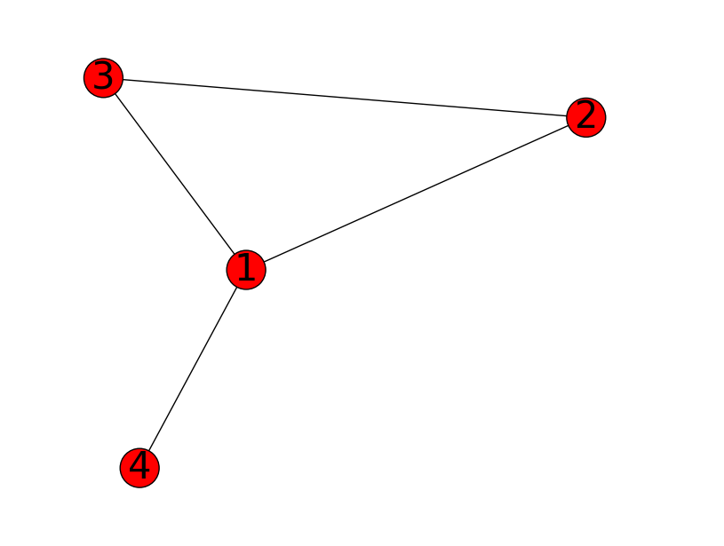
グラフ探索 (1)
深さ優先探索(depth first search)
（枝を返す場合）：
for e in nx.dfs_edges(G,1):
print(e)
>>>
(1, 2)
(2, 3)
(1, 4)

Slide 51
グラフ探索 (2)
広がり優先探索(breadth first search) （直前の点を表す辞書を返す場合）：
print( nx.bfs_predecessors(G,1) )
>>>
{2: 1, 3: 1, 4: 1}

Slide 52
事例 (1)
某飲料水メーカーの問題
3デポから300店舗への直送配送 （トラック台数70台）
某コンサル経由で，某大学教授に依頼 Xpress-MPで学生がモデル化 12店舗で破綻
空輸送の最小化を最小費用流問題に帰着
Euler閉路の分解で巡回路生成

Slide 53
原ネットワーク（輸送必要台数）
F
３
１
H
１
D
E
G
C
２
３
４
I
４
A
２
デポ
２
J
B

Slide 54
-3
入力-出力（次数）を計算
F
３
１
H
-1
１
D
+3
+3
G
-3
E
0
２
C
３
４
I
-2
４
A
２
＋２
２
J
+3
B
-2

Slide 55
出力超過点
入力超過点
B
2
A
2
2
流出量関数(demand)
F
3
3
D
3
E
3
3
G
3
J
3
1
H
1
I
2
2
輸送問題
（最小費用流問題の特殊形）

Slide 56
最短空輸送の追加->Euler閉路
F
３
3
１
H
１
D
E
G
3
1
C
２
３
４
I
４
2
A
２
２
J
B
2

Slide 57
F
1
1
巡回路への分割(1)
１
H
１
D
１
E
G
1
C
４
４
A
E
２
A
J
B
2

Slide 58
巡回路への分割(2)
F
2
2
D
E
G
2
2
2
I
2
2
A
J

Slide 59
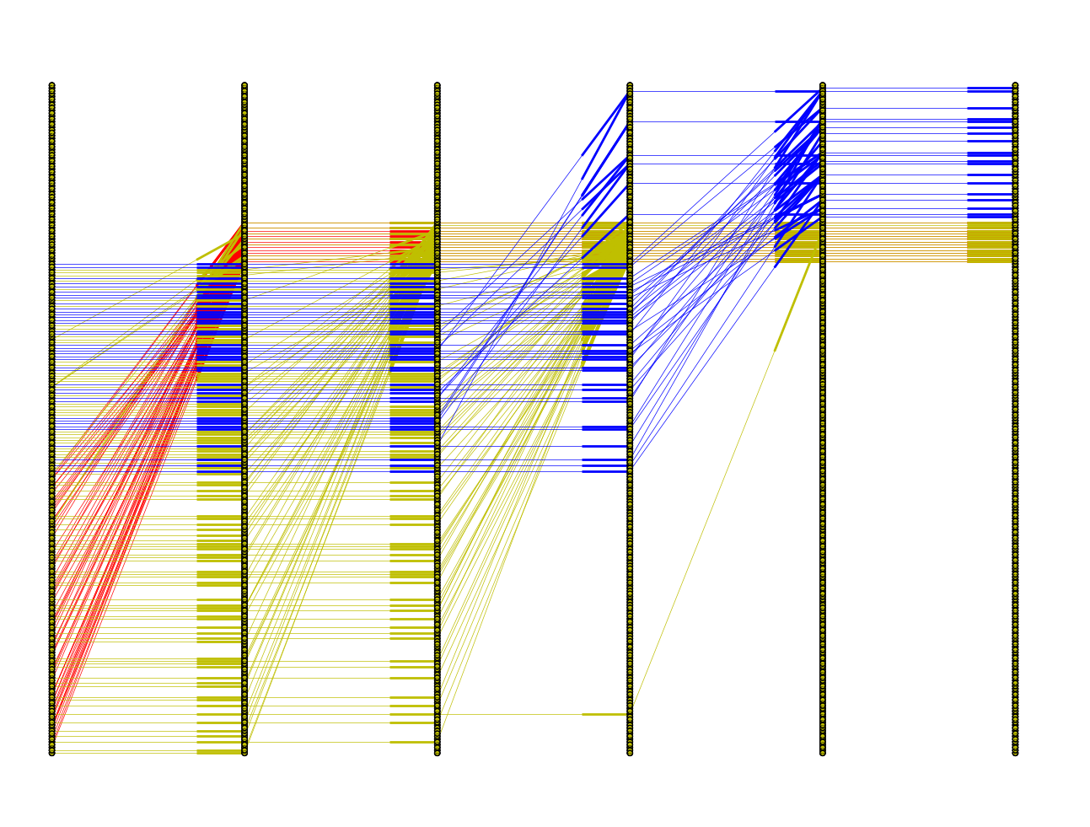
事例 (2)
赤：重病者
黄：軽傷者
青：健常者
可視化ツールとしてのNetworkX
避難所
病院
災害地点
災害発生時からの経過時間

Slide 60
Questions, Comments, Suggestions?

